Slide 1
Гиперактивный ребенок в школе
Автор:
Педагог-психолог МБОУ «СОШ №48» Алиева Н.С.
г. Махачкала 2020 год

Slide 2
Цель: Формирование у педагогов навыков работы с гиперактивными детьми.
Задачи:
Предоставить теоретическую информацию об особенностях психического и физического развития гиперактивных детей.
Ознакомить с рекомендациями по работе с гиперактивными детьми.

Slide 3
Что же такое гиперактивность, и как мы, учителя, должны скорректировать свое поведение, чтобы помочь процессу социализации гиперактивного ребенка?
Гиперактивность - Это не блажь ребенка, не вредность, не последствия упущений в воспитании. Это медицинский диагноз. Ребенок не владеет собой не потому, что не хочет, а потому, что не может.

Slide 5
Под гиперактивностью принято понимать чересчур беспокойную физическую и умственную активность у детей, когда возбуждение преобладает над торможением. Врачи полагают, что гиперактивность является следствием незначительного поражения мозга, которое не определяется диагностическими тестами.

Slide 6
у многих нарушения в развитии речи.
низкая самооценка; трудности в обучении;
проблемы во взаимоотношениях с окружающими;
нарушение восприятия;
повышенная двигательная активность;
импульсивность;
дефицит внимания;
Проявления гиперактивности:
Гиперактивность у детей может являться способом реагирования их на неблагоприятные условия.

Slide 7
Диагностические критерии СДВГ (6 совпадений) Критерии, относящиеся к проявлениям гиперактивности:
Беспокойные движения руками и ногами.
Сидя на стуле, постоянно крутится, вертится.
В ситуациях, когда нужно оставаться на одном месте — встает, уходит. Наличие бесцельных движений – прыгает, бегает, кружится тогда, когда это не уместно и не нужно.
Невозможность тихо посидеть и чем-то спокойно позаниматься.
Постоянно находится в движении. Чересчур болтлив.
Отвечает на вопрос, не дослушав его до конца.
Не может дождаться своей очереди или это дается ему с большим трудом.
Постоянно вмешивается в чужую игру, разговор.
Во время сна постоянно переворачивается, сбрасывает одеяло, комкает простыню.

Slide 8
НАПРАВЛЕНИЕ ПСИХОЛОГИЧЕСКИХ СИМПТОМОВ
Чрезмерная двигательная активность
Импульсивность
Отвлекаемость-невнимательность

Slide 9
Что делать?
При всех существующих проблемах поведения интеллектуальные функции гиперактивного ребенка не нарушены.
Однако сама система обучения, особенно на первых этапах пребывания гиперактивных детей в школе, является для них психотравмирующей и приводящей к возникновению у этих детей дезадаптивных состояний.

Slide 10
Рекомендации педагогам.
Создать положительную мотивацию на успех:
чаще хвалить ребёнка;
избегать завышенных или заниженных требований к такому ученику ;
давать задания в соответствии со способностями ребёнка; большие задания разбивать на последовательные части, контролируя каждого из них;
создать ситуации, в которых гиперактивный ребёнок может показать свои сильные качества;
игнорировать негативные поступки и поощряйте позитивные.

Slide 11
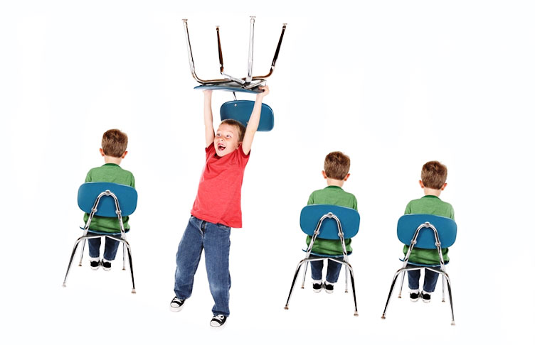
Рекомендации педагогам по организации работы с гиперактивными детьми:
Использовать тактильный контакт.
В любой ситуации оставайтесь спокойными.
В отношениях с ребенком придерживайтесь «позитивной модели».
Необходимо исключить или ограничить их участие в мероприятиях, связанных со скоплением большого числа людей.

Slide 12
Рекомендации педагогам
Предлагать таким детям лучше сначала легкие задания, например повторение уже пройденного материала.
предоставить ребёнку возможность быстро обращаться к вам за помощью в случае затруднения;
Во время урока устраивайте пару раз минутку активного отдыха, встаньте и сделайте небольшую зарядку.(гимнастика для глаз, релаксационные упражнения и т.д.).
Гиперактивным детям сложнее переключаться с одного вида деятельности на другой. Все инструкции, предъявляемые гиперактивному ребенку, должны быть четкими и краткими, не более 10 слов.
всегда направлять энергию гиперактивных детей в полезное русло: вымыть доску, раздать тетради и т.д.;
Такие дети должны находиться в центре класса, напротив доски, на первых-вторых рядах, они всегда должны быть видны учителю и иметь возможность быстро привлечь его внимание.
Гиперактивный ребенок лучше всего работает в начале дня и в начале занятия, хуже всего он усваивает материал в конце дня или в конце занятия.
Особенности организации работы с гиперактивными детьми:

Slide 13
ВЫВОД
Помните, что:
гиперактивность - это не поведенческая проблема, не результат плохого воспитания, а медицинский и нейропсихологический диагноз или способ реагирования детей на неблагоприятные условия;
гиперактивный ребенок имеет нейрофизиологические проблемы, справиться с которыми самостоятельно не может;
дисциплинарные меры воздействия в виде постоянных наказаний, замечаний, окриков, нотаций не приведут к улучшению поведения ребенка, а, скорее, ухудшат его.

